Slide 1
Reformacija na Slovenskem

Slide 2
Reformacija na Slovenskem ~ medgeneracijski kviz
Drži, ne drži
Osnovna šola Bistrica

Slide 3
Reformacija na Slovenskem ~ medgeneracijski kviz
1. Reformacija je versko, politično in kulturno gibanje iz 14. stoletja.
N: Iz 16. stoletja.
Osnovna šola Bistrica

Slide 4
Reformacija na Slovenskem ~ medgeneracijski kviz
2. Glavni cilj reformacije je bil
ustanovitev protestantske cerkve.
N: Preureditev rimskokatoliške cerkve.
Osnovna šola Bistrica

Slide 5
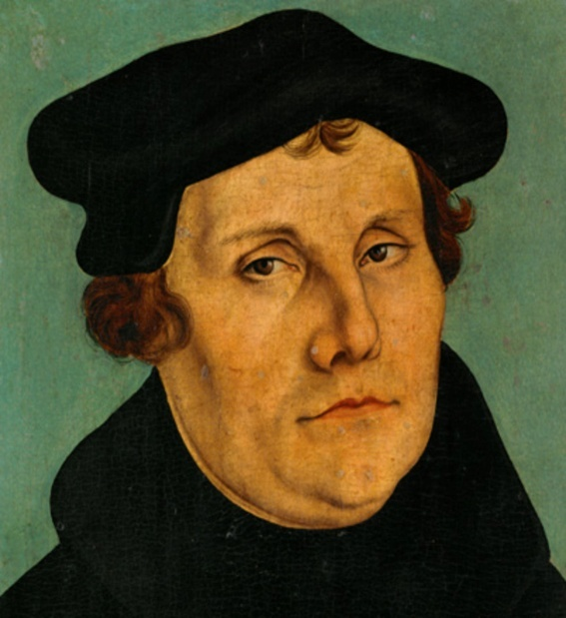
Reformacija na Slovenskem ~ medgeneracijski kviz
3. Na sliki je Martin Luther King, ki ga štejemo za začetnika reformacije.
Vir: http://www.biography.com/people/martin-luther-9389283
N: Martin Luther.
Osnovna šola Bistrica

Slide 6
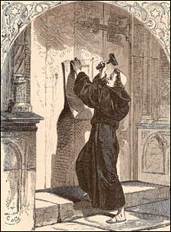
Reformacija na Slovenskem ~ medgeneracijski kviz
4. Martin Luther je v prvi polovici 16. stoletja na vrata wittenberške cerkve pribil list s 95 tezami, v katerih je obsojal tedanje ravnanje rimskokatoliške cerkve.
Vir: https://dokuwiki.noctrl.edu/doku.php?id=ger:310:martin_luther
Osnovna šola Bistrica

Slide 7
Reformacija na Slovenskem ~ medgeneracijski kviz
5. Največja želja Martina Luthra je bila, da bi prevedli Katekizem v različne jezike in tako omogočili, da bi ga vsak lahko bral v jeziku, ki ga razume.
N: Biblijo.
Osnovna šola Bistrica
R

Slide 8
Reformacija na Slovenskem ~ medgeneracijski kviz
1, 2 ali 3
Osnovna šola Bistrica

Slide 9
Reformacija na Slovenskem ~ medgeneracijski kviz
Kdaj se je pojavila reformacija na Slovenskem?
Okrog leta 1525.
Okrog leta 1550.
Okrog leta 1561.
Osnovna šola Bistrica

Slide 10
Reformacija na Slovenskem ~ medgeneracijski kviz
Iz katerih delov sveta so prišli prvi vplivi reformacije na slovenska tla?
Iz nemških dežel.
Iz romanskega zahoda.
Iz romanskega vzhoda.
Osnovna šola Bistrica

Slide 11
Reformacija na Slovenskem ~ medgeneracijski kviz
V Trstu je leta 1523 nastalo prvo znano žarišče reformacijske miselnosti na Slovenskem. Vodilna osebnost je bil škof
Primož Bonomo.
Peter Bonomo.
Pavel Bonomo.
Osnovna šola Bistrica

Slide 12
Reformacija na Slovenskem ~ medgeneracijski kviz
Iz nemških dežel so vesti o reformaciji v naše kraje prinesli
rudarji in študenti.
trgovci in vojaki.
obrtniki in kmeti.
Osnovna šola Bistrica

Slide 13
Reformacija na Slovenskem ~ medgeneracijski kviz
Med katerim slojem prebivalstva je bila reformacija na Slovenskem najbolj razširjena?
Med plemstvom.
Med kmeti.
Med meščanstvom.
Osnovna šola Bistrica
R

Slide 14
Reformacija na Slovenskem

Slide 15
Reformacija na Slovenskem ~ medgeneracijski kviz
Activity
Osnovna šola Bistrica
R

Slide 16
Reformacija na Slovenskem ~ medgeneracijski kviz
knjižni jezik
tiskarna
Slovenci
šola
pravopis in črkopis
Osnovna šola Bistrica

Slide 17
Reformacija na Slovenskem ~ medgeneracijski kviz
Črkovanje
Osnovna šola Bistrica
R

Slide 18
Reformacija na Slovenskem ~ medgeneracijski kviz
Izberi težavnost
Osnovna šola Bistrica

Slide 19
Reformacija na Slovenskem ~ medgeneracijski kviz
4 | 3 | 2 | 1
4 | 3 | 2 | 1
4 | 3 | 2 | 1
4 | 3 | 2 | 1
Osnovna šola Bistrica
=>

Slide 20
Reformacija na Slovenskem ~ medgeneracijski kviz
Za 4 točke:
Primož Trubar je bil upodobljen na enem izmed bankovcev prve slovenske valute (SIT). Kakšna je bila vrednost bankovca?
Osnovna šola Bistrica

Slide 21
Reformacija na Slovenskem ~ medgeneracijski kviz
Za 4 točke:
Kaj so Trubarjevi krožnički?
Praline s Trubarjevo podobo.
Osnovna šola Bistrica

Slide 22
Reformacija na Slovenskem ~ medgeneracijski kviz
Za 4 točke:
Koga Boštjan Gorenc – Pižama v svoji knjigi “sLOLvenski klasiki 1” hudomušno imenuje za najslavnejšega tihotapca knjig?
Osnovna šola Bistrica

Slide 23
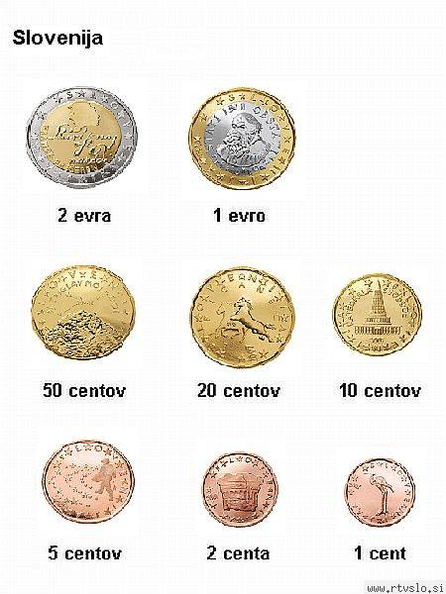
Reformacija na Slovenskem ~ medgeneracijski kviz
Za 4 točke:
Primož Trubar je upodobljen tudi na evrskem kovancu. Kakšna je vrednost kovanca?
Osnovna šola Bistrica

Slide 24
Reformacija na Slovenskem ~ medgeneracijski kviz
Za 3 točke:
Kakšen je bil Trubarjev psevdonim?
Osnovna šola Bistrica

Slide 25
Reformacija na Slovenskem ~ medgeneracijski kviz
Za 3 točke:
Kdo je zapisal slovensko slovnico “Zimske urice”?
Adam Bohorič.
Osnovna šola Bistrica

Slide 26
Reformacija na Slovenskem ~ medgeneracijski kviz
Za 3 točke:
Kje je bil natisnjen slovenski prevod Biblije?
V Nemčiji.
Osnovna šola Bistrica

Slide 27
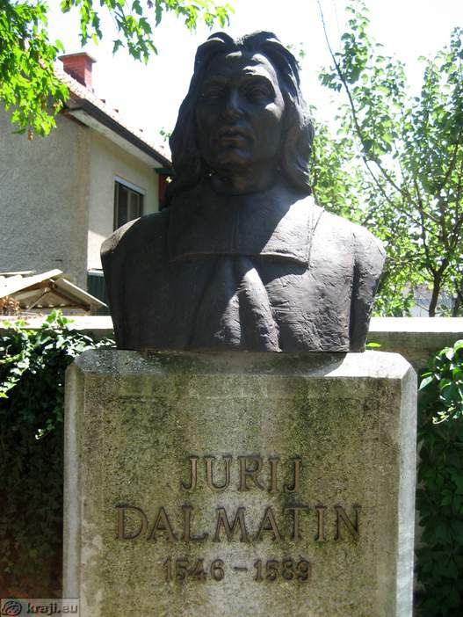
Reformacija na Slovenskem ~ medgeneracijski kviz
Za 3 točke:
Kdo je upodobljen na sliki?
Jurij Dalmatin
Osnovna šola Bistrica

Slide 28
Reformacija na Slovenskem ~ medgeneracijski kviz
Za 2 točki:
Kaj je abecednik?
Priročnik za učenje branja in pisanja.
Osnovna šola Bistrica

Slide 29
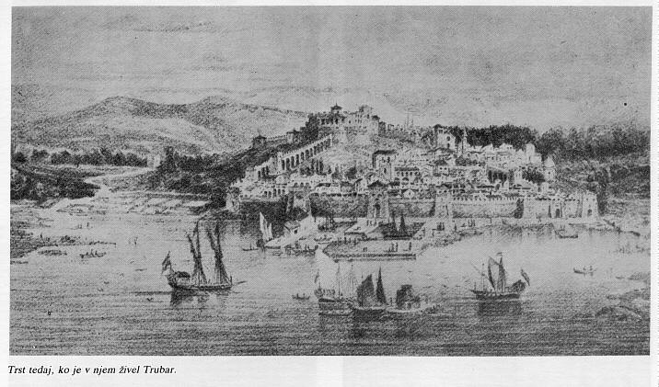
Reformacija na Slovenskem ~ medgeneracijski kviz
Za 2 točki:
Katero protestantsko središče je upodobljeno na sliki?
Osnovna šola Bistrica

Slide 30
Reformacija na Slovenskem ~ medgeneracijski kviz
Za 2 točki:
Katero delo je napisal Sebastijan Krelj?
Otročjo biblijo.
Osnovna šola Bistrica

Slide 31
Reformacija na Slovenskem ~ medgeneracijski kviz
Za 2 točki:
Kaj pomeni načelo “čigar zemlja, tega vera”?
Podložniki so izbrali enako vero kot gospod ali pa so se izselili.
Osnovna šola Bistrica

Slide 32
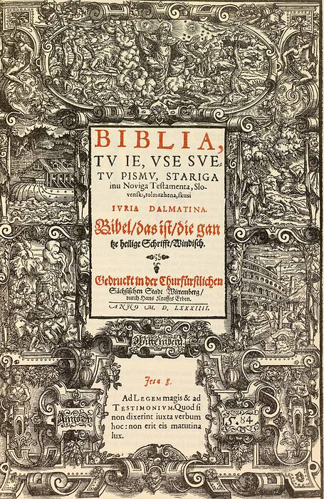
Reformacija na Slovenskem ~ medgeneracijski kviz
Za 1 točko:
Drugo ime za Biblijo je …
Sveto pismo.
Osnovna šola Bistrica

Slide 33
Reformacija na Slovenskem ~ medgeneracijski kviz
Za 1 točko:
Drugi izraz za heretika je…
krivoverec.
Osnovna šola Bistrica

Slide 34
Reformacija na Slovenskem ~ medgeneracijski kviz
Za 1 točko:
Kaj je bila največja želja Martina Luthra?
Da bi prevedli Biblijo v različne jezike in bi ga vsak lahko bral v jeziku, ki ga razume.
Osnovna šola Bistrica

Slide 35
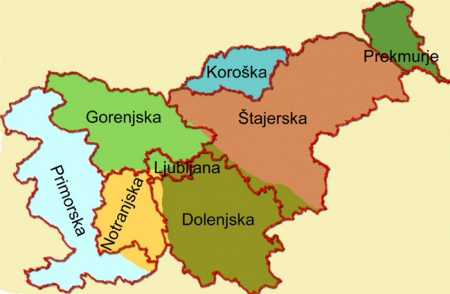
Reformacija na Slovenskem ~ medgeneracijski kviz
Za 1 točko:
Kje na Slovenskem se je protestantizem ohranil do danes?
V Prekmurju.
Osnovna šola Bistrica

Slide 36
Reformacija na Slovenskem
R

